Slide 1
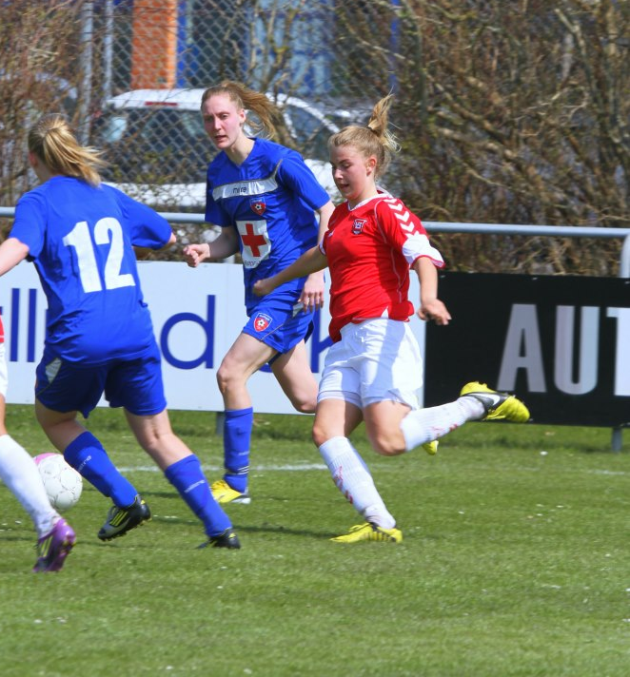
Personligt sponsorat
Kamilla Møbjerg Jensen

Slide 2
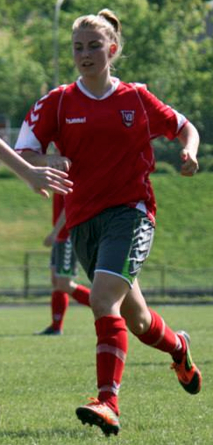
Kort om mig
17 år gammel
Elitefodboldspiller
2.G på HHX i Vejle
Er udeboende pga. Fodbold
Spiller i Vejle Boldklub
Har spillet på højeste niveau siden jeg var 15 år

Slide 3
Det kan i bruge mig til
Jeg kan være jeres reklamesøjle, som via diverse sociale medier, såsom instagram og facebook, kan formidle jeres brand
Jeres produkter og brand bliver ligeledes eksponeret til diverse kampe, træninger etc.
I støtter en sport, som er værd at støtte – kvindefodbold er den hurtigst voksende sport i Danmark

Slide 4
Det kan jeg bruge Jer til
Produkter, såsom kosttilskud, træningstøj etc. Alt hvad I kan tilbyde, for at jeg kan præstere optimalt
Vise et godt brand frem

Slide 5
Håber at høre fra Jer!
Mail: Kamillamoebjerg@live.dk

